Slide 1


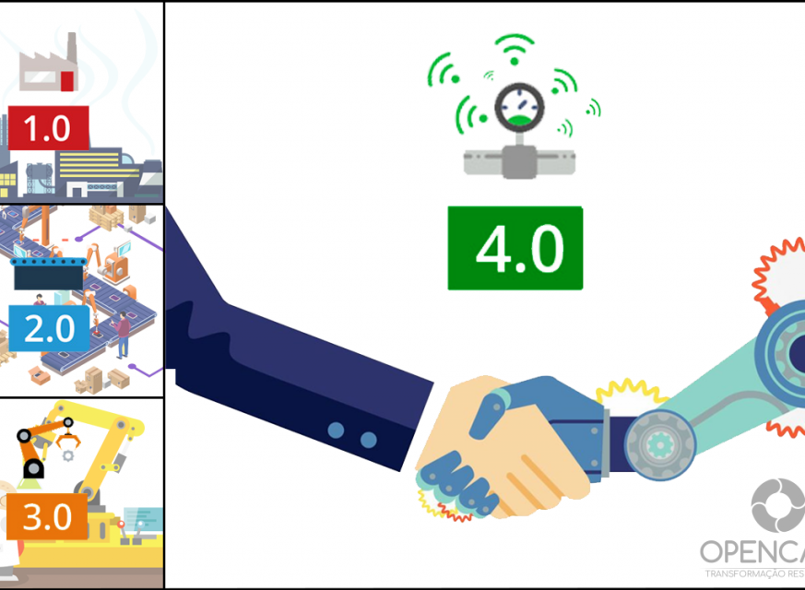
Rastreamento de Produto Médicos com Blockchain

Slide 2
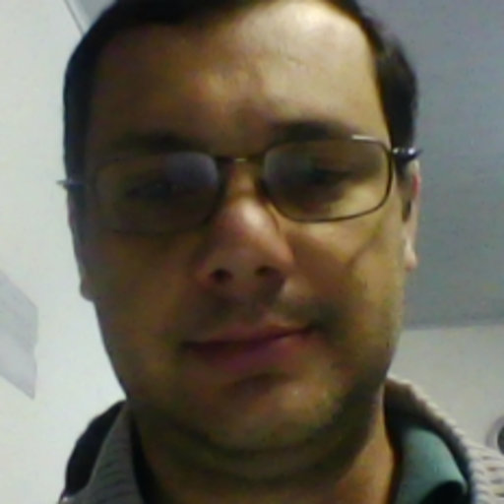

Grupo de pesquisa
João Augusto
Ricardo Luiz Ciuccio

Slide 3
Porque fazer o Rastreamento de Produtos Médicos?
Segundo a Organização Mundial da Saúde (OMS), e o Fórum Nacional de Combate à Pirataria e Sexo Ilegal (FNCP) estima que um terço dos medicamentos comercializados no Brasil sejam falsificados.
A RDC 15 determina que todos os medicamentos que circular no Brasil devem ser rastreados desde a sua fabricação até a venda para o consumidor final

Slide 4
O que é Blockchain
A cadeia de blocos, ou Blockchain é um grande banco de dados publico, remoto e inviolável, no qual podem ser registradas arquivos digitais de todo tipo. (Senai, 2020)
Esse sistema por ser publico, qualquer pessoa pode verificar e verificar as movimentações registradas e evitando assim fraudes. (Data Science Academy, 2020)

Slide 5
Visão Geral do Projeto
Plataforma Usada: Ethereum
Programação Utilizada: Solidity
Identificação via Qr code

Slide 6
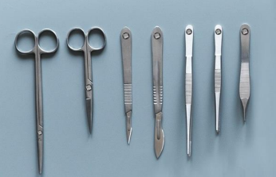
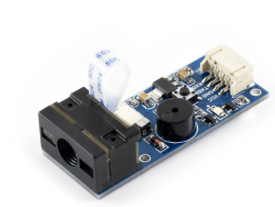
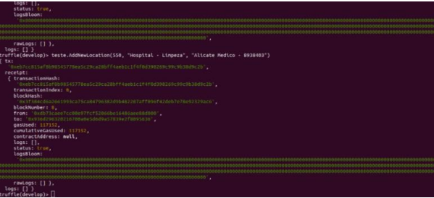
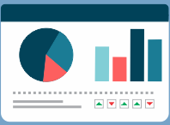
Como Funciona
1. Produtos Médicos com Qr Code
2. Leitor de Qr Code
Identificação do Produto com Qr Code
Gravação dos Dados na Base de Dados em Blockchain
3. Banco de Dados em Blockchain
4. Dashboard
Fonte de Dados para o Dashboard

Slide 7
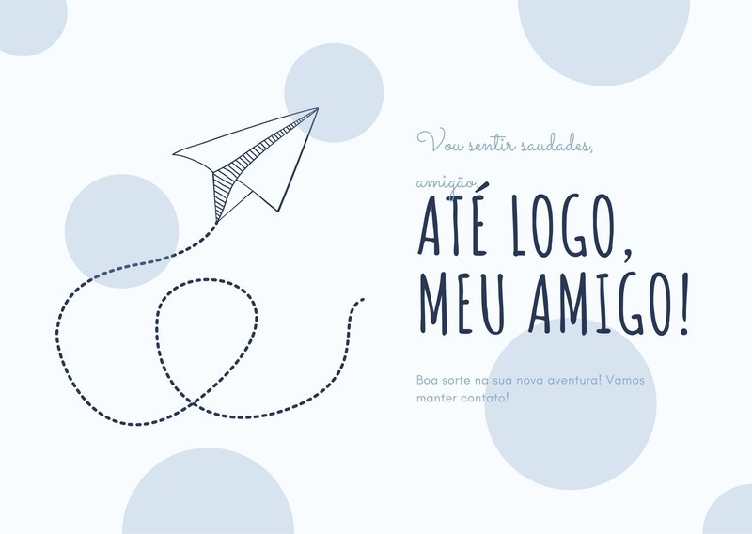
Obrigado!

